Slide 1
第20课：柱状图/条形图进阶
讲师：小林

Slide 2
上节课回顾
❓ 柱状图四要素是什么？
❓ 如何创建条形图？
❓ 基础样式如何设置？
✅ 正确答案：
1. type, data, xField, yField
2. direction: 'horizontal'
3. bar.style 配置

Slide 3
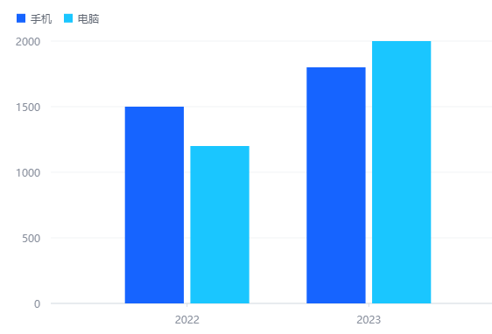
分组柱状图
不同的基础柱系列以间隔排列的方式组合在一起，每组柱系列代表一个类别
📊 视觉效果：
需要指定barChart.seriedField字段，该字段默认映射柱子颜色
场景：同时对比产品和年份
{
type: 'bar',
xField: ['year', 'product'], // 数组形式！
yField: 'sales',
seriesField: 'product' // 用颜色区分
}

Slide 4
分组配置详解
数据格式要求：
📊 视觉效果：
[
{ product: '手机', year: '2022', sales: 1500 },
{ product: '手机', year: '2023', sales: 1800 },
{ product: '电脑', year: '2022', sales: 1200 },
{ product: '电脑', year: '2023', sales: 2000 }
]
🔑 关键点：
xField 用数组指定多个维度
seriesField 决定颜色分组
数据需要包含所有维度字段

Slide 5
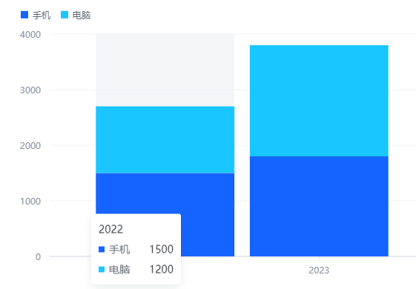
堆叠柱状图
分组柱状图
VS
堆叠柱状图
场景：展示销售额构成
{
type: 'bar',
xField: 'year',
yField: 'sales',
seriesField: 'product',
stack: true // 关键配置！
}
缺点：当类别过多且数值过小时，同一维度下的柱形高度差异难以辨认
分组：█ █ █ █ ← 分开对比
堆叠：███ ← 看总和构成
↑
线上+线下+直播

Slide 6
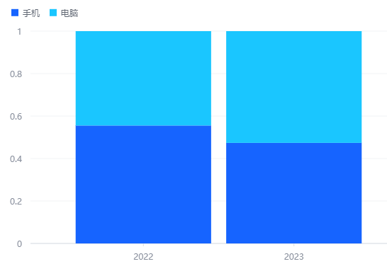
百分比堆叠
痛点：小数值看不清
📈 效果对比：
{
type: 'bar',
stack: true,
percent: true, // 新增配置
seriesField: 'category'
}
百分比柱状图
VS
堆叠柱状图

Slide 7
三种布局对比表
类型 | 配置 | 适用场景 | 效果
基础 | xField, yField | 简单对比 | 单个柱子
分组 | xField: [维,类] | 多维度对比 | 相邻柱子
堆叠 | stack: true | 查看构成 | 堆叠柱子
百分比 | stack,percent | 占比分析 | 百分比堆叠

Slide 8
高级样式
1：渐变效果
fill: {
gradient: 'linear',
stops: [
{ offset: 0, color: '#FF6B6B' },
{ offset: 1, color: '#4ECDC4' }
]
}
2：悬停交互
state: {
hover: { fill: 'rgba(255,107,107,0.8)' },
selected: { stroke: '#000', lineWidth: 3 }
}

Slide 9
课程总结
🎓 你已掌握的技能：
分组柱状图配置
堆叠与百分比堆叠
高级样式与交互
综合应用能力

Slide 10


案例仓库和资料
配套实践案例仓库：
码云： https://gitee.com/menglin1997/vchart.git
Github: https://github.com/menglin1997/vchartCourse.git
官方资料：
官网：https://www.visactor.com/vchart
GitHub：https://github.com/VisActor/VChart
微信公众号：VisActor
讲师微信
公众号：VisActor

Slide 11
感谢观看，我们下节课再见！

